Slide 1
Bacula 백업서버
- Bacula 서버의 모든것 -
by KITRI TEAM2
김규보 이재영 문관필
양정환 염찬호 김홍규

Slide 2
INDEX
Ⅰ. Bacula 서버 이해
Ⅱ. Bacula 서버
Ⅲ. Bacula 클라이언트
Ⅳ. 백업 •복구 테스트
Ⅴ. 정리 & Quiz

Slide 3
Ⅰ. Bacula 서버 이해

Slide 4
1. Bacula 서버 이해
Bacula 서버 이해
- tar cvfpz backup/Full-backup.tar.gz

Slide 5

1. Bacula 서버 이해
Bacula 서버 이해
Bacula?

Slide 6
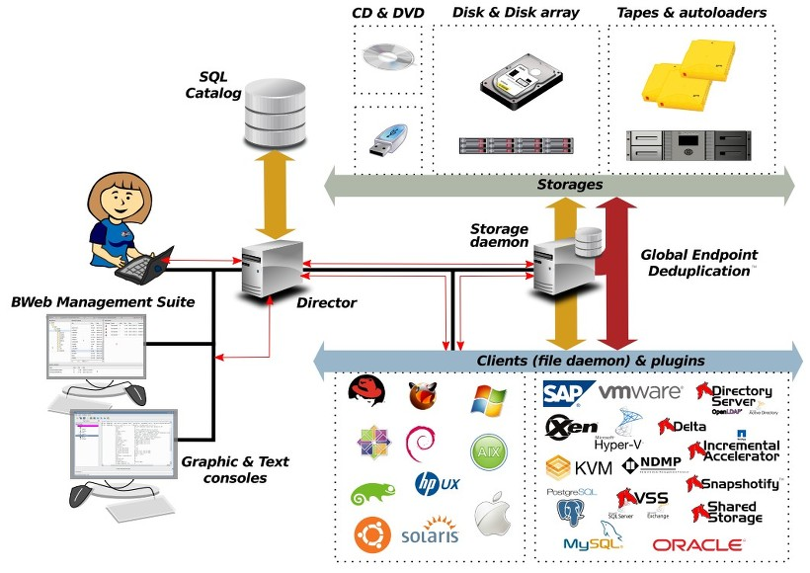
1. Bacula 서버 이해
Bacula 서버 이해
3가지 서비스 데몬과 데이터 베이스로 구성
OS : Linux ( CentOS 7, CentOS 8, Ubuntu18 ..)
Windows
DB : MySQL, MariaDB, PostgreSQL, SQLite
서비스 데몬 : Director, File, Storage

Slide 7
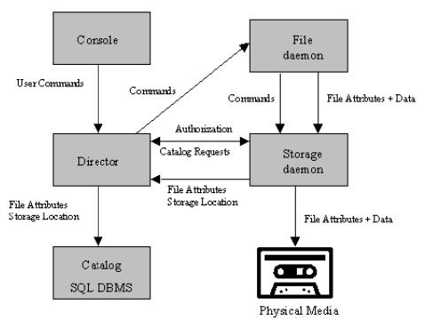
1. Bacula 서버 이해
Bacula 서버 이해
3가지 서비스 데몬과 데이터 베이스로 구성
OS : Linux ( CentOS 7, CentOS 8, Ubuntu18 ..)
Windows
DB : MySQL, MariaDB, PostgreSQL, SQLite
서비스 데몬 : Director, File, Storage

Slide 8
2. 기본 용어 설명
Bacula 서버 이해
Daemon
리눅스 시스템이 처음 가동될 때 실행되는 백그라운드 프로세스의 일종
MS윈도우의 서비스(Service)와 유사
Director Daemon
백업 및 복구 작업을 지시하고 제어하는 데몬
Catalog
백업파일의 정보와 실행 작업 정보가 저장되는 DB
Storage Daemon
백업파일이 저장되는 서버
File Deamon
백업대상 / 클라이언트 서버
Console
실행되는 작업 및 데몬들의 정보들을 확인 및 제어하는 터미널

Slide 9



실 습
Bacula 서버 이해
< Server >
< Client >
CentOS 7
CentOS 7
Notes:
Bacula는 상대적으로 사용이 쉽고 효율적이며, 분실되거나 손상된 파일을 쉽게 찾고 복구할 수 있는 많은 고급 스토리지 관리 기능을 제공한다. Bacula는 모듈식 설계 덕분에 소형 단일 컴퓨터 시스템에서 대형 네트워크를 통해 수백 대의 컴퓨터로 구성된 시스템까지 확장 가능하다

Slide 10
Ⅱ. Bacula 서버

Slide 11
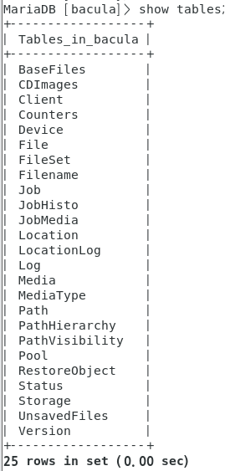
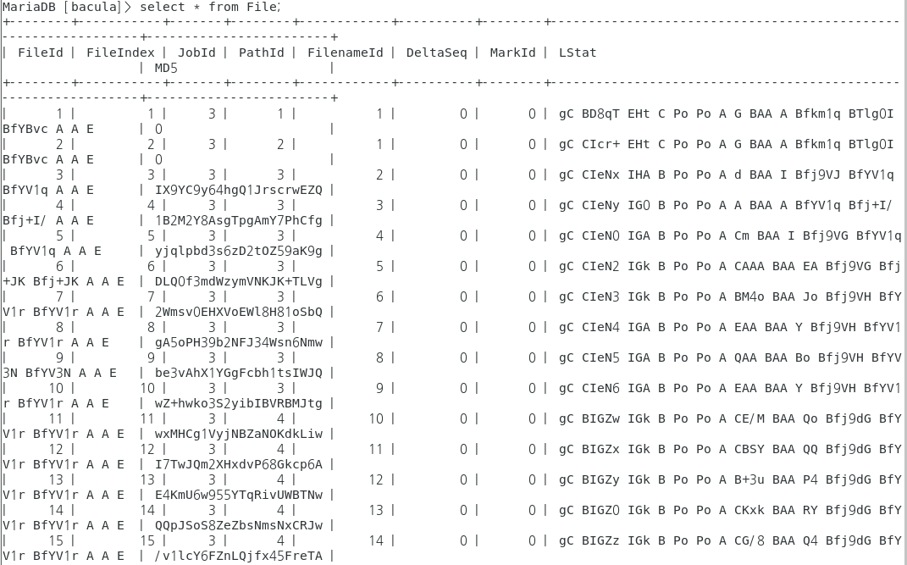
1. DB서버 필요한 이유?
Bacula 서버
백업되는 파일을 인덱싱
인덱싱?
데이터가 저장될 때 데이터가 저장된 위치정보를 색인 만들어 관리
Notes:
Bacula는 상대적으로 사용이 쉽고 효율적이며, 분실되거나 손상된 파일을 쉽게 찾고 복구할 수 있는 많은 고급 스토리지 관리 기능을 제공한다. Bacula는 모듈식 설계 덕분에 소형 단일 컴퓨터 시스템에서 대형 네트워크를 통해 수백 대의 컴퓨터로 구성된 시스템까지 확장 가능하다

Slide 12
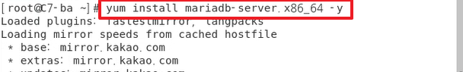
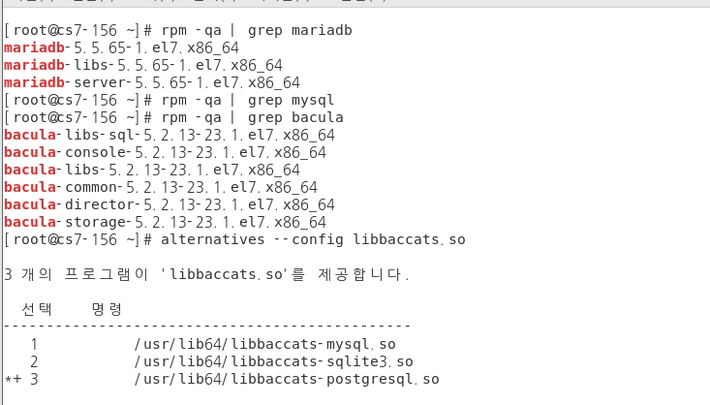
2. DataBase 설치 (MariaDB)
Bacula서버
# systemctl start mariadb
# yum install mariadb-server –y
DB서버 설치 (MariaDB)
# systemctl start mariadb
# systemctl enable mariadb
MariaDB 시작
# rpm –qa | grep mariadb
MariaDB 설치 확인

Slide 13
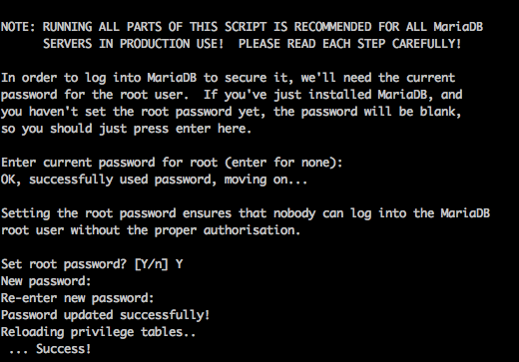
2. DataBase 설치 (MariaDB)
Bacula 서버
db
# mysql_secure_installation
설치 후 비밀번호 설정
처음은 root 패스워드 설정하겠느냐 Y를 누르면 설정하실 수 있습니다.
그 다음 질문은 anonymous users 를 삭제하겠냐는 질문입니다. > Y
그 다음은 원격지에서 root로그인을 허용하겠냐는 질문입니다. > N
기본으로 누구든지 access할 수 있는 Test DB 를 삭제하겠냐는 질문입니다. > Y
마지막 질문은 설정한 권한 모두 리로드해서 적용하겠냐는 질문입니다. > Y

Slide 14
3. Bacula Server 설치
Bacula 서버
# systemctl start mariadb
# wget http://repos.fedorapeople.org/repos/slaanesh/bacula7/epel-bacula7.repo -O /etc/yum.repos.d/epel-bacula7.repo
최신 버전의 Bacula 패키지 설치를 위해 YUM 저장소 파일을 먼저 설치
# yum install bacula-director bacula-storage bacula-console -y
Bacula 패키지 설치
# rpm –qa | grep bacula
Bacula 설치 확인

Slide 15
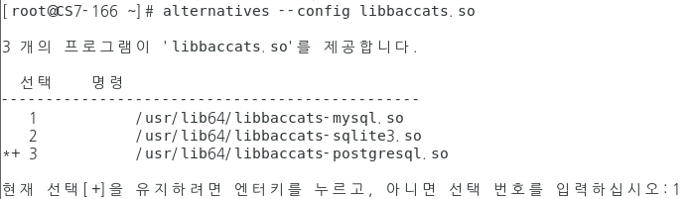
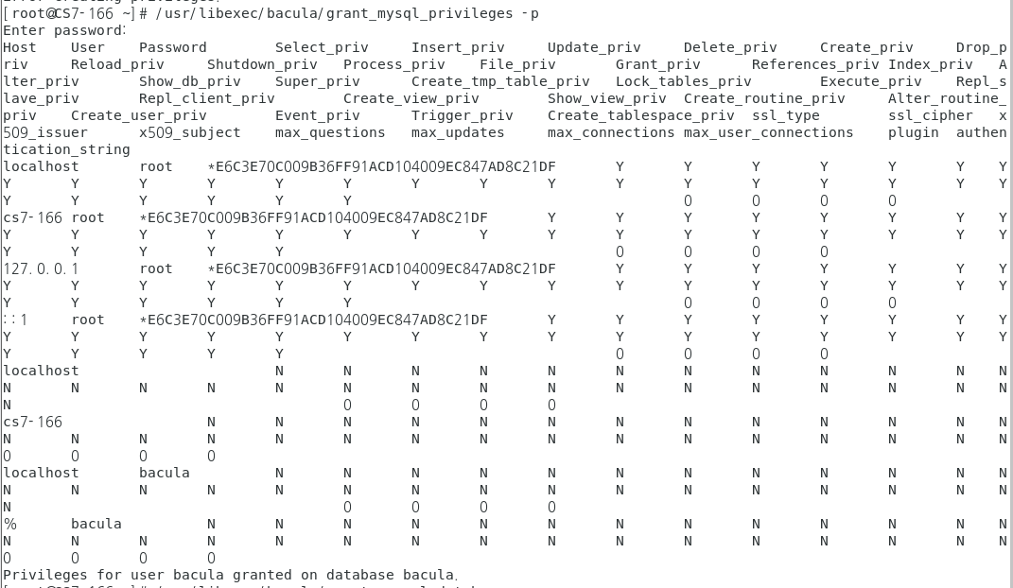
4. DB 생성
Bacula 서버
# systemctl start mariadb
# alternatives --config libbaccats.so
Bacula 라이브러리가 사용할 수 있는 DB 라이브러리목록
→ MySQL(1) 선택
# /usr/libexec/bacula/grant_mysql_privileges –p
Bacula DB 사용자에게 권한을 부여하기 위해 bacula-director가 제공하는 쉘 스크립트 실행
MariaDB의 root 비밀번호 입력

Slide 16
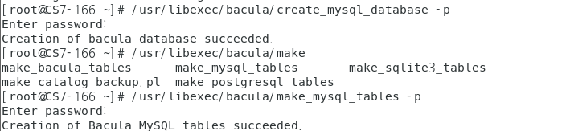
4. DB 생성 (cont’)
Bacula 서버
# systemctl start mariadb
# /usr/libexec/bacula/create_mysql_database –p
Bacula 데이터베이스 생성을 위한 쉘 스크립트를 실행
→ MariaDB의 root 비밀번호 입력
# /usr/libexec/bacula/make_mysql_tables –p
Bacula 데이터베이스 내부에 필요한 테이블을 셀 스크립트를 이용해 생성
→MariaDB의 root 비밀번호 입력

Slide 17
4. DB 생성 (cont’)
Bacula 서버
db
# mysql -u root -p
데이터베이스 설정을 위해 MariaDB 서버로 접속한다
MariaDB [(none)] > SHOW tables FROM bacula;
Bacula 데이터베이스에 생성된 테이블의 목록을 확인
MariaDB [(none)] > SET PASSWORD FOR bacula@‘%’=password( ‘bacula1234’ ) ;
원격지에서도 접속 가능한 사용자 bacula의 패스워드를 변경
MariaDB [(none)] > SET PASSWORD FOR bacula@‘localhost’=password( ‘bacula1234’ );
위와 동일한데 로컬 호스트에서만 사용하기 위한 변경
MariaDB [(none)] > SELECT user,host,password FROM mysql.user WHERE user = ‘bacula’;
데이터베이스에서 사용자 bacula 에 대한 정보를 확인
MariaDB [(none)] > show databases;
데이터베이스를 확인하면 bacula 데이터베이스가 생성돼 있음
MariaDB [(none)] > FLUSH PRIVILEGES;
MariaDB [(none)] > exit
변경 사항 적용 후 나가기

Slide 18
기본 용어 설명 (bacula-dir.conf)
Bacula 서버
Pool
볼륨이 여러 개 모인 집합을 일컫는 용어
Volume
테이프나 DVD, 하드디스크의 파일과 같은 저장 장치의
FileSet
백업되어야 할 파일들을 의미
Job
수행되야 할 모든 작업을 의미
무엇이 백업돼야 하는지,
백업 작업은 언제 해야 하는지,
데이터는 어디에 저장돼야 하는 지의 작업을 의미
Catalog
Catalog 실행되는 모든 작업에 대한 정보를 저장하는 공간

Slide 19
bacula-dir.conf session 설명
Bacula 서버
Director{} : bacula 디렉터에 관한 부분
Catalog{} : 백업하는 데이터를 빠르고 안전하게 관리하기 위해
사용하는 DB 정보
Storage{} : 실제 저장되는 위치 정보
Schedule{} : 백업 및 복원 작업이 실행될 일시
FileSet{} : 백업대상 파일들을 지정
Client{} : 파일이 백업되어야 하는 대상
JobDefs {} / Job {}
실제로 작업(백업,복구)을 실행하는 부분으로 Storage, Client
Schedule, FileSet , 세션에 기입한 셋팅의 조합으로 실행됨
Messages{} : bacula의 백업 성공 혹은 에러에 대해 발생하는
모든 메세지 이메일 발송
-dir.conf 옵션 상세 설명
Volume
테이프나 DVD, 하드디스크의 파일과 같은 저장 장치의

Slide 20
5. Bacula 서버 설정-Director
Bacula 서버
db
TIP. 줄 번호 찾아가기
vi : ’Shift + : ’ → 줄 번호
gedit : ’ Ctrl + I ’ → 줄 번호
# gedit /etc/bacula/bacula-dir.conf
#1 디렉터 (15 line, vi:줄번호 gedit: ctrl+I 줄번호입력)
Director {
Name = bacula-dir
DIRport = 9101
QueryFile = "/usr/libexec/bacula/query.sql"
WorkingDirectory = "/var/spool/bacula"
PidDirectory = "/var/run"
Maximum Concurrent Jobs = 1
Password = "dirp"
Messages = Daemon
}
→ 바큘라 디렉터의 이름, 추후 Client(FD) 설정에서 동일하게 사용됨
→ 최대 동시 작업 수(클라이언트 connect 수)
→ bconsole 통해 접속할 때 확인하는 password)

Slide 21
5. Bacula 서버 설정-Director(cont’)
Bacula 서버
db
#2.카탈로그 (233 line)
백업하는 데이터를 빠르고 안전하게 관리하기 위해 사용하는 DB 정보
bacula 설치 과정 중 물어봤던 DB Username, Password 저장됨
Catalog {
Name = MyCatalog
dbname = "bacula"; {DB Address= "127.0.0.1";}
dbuser = "bacula"; dbpassword = "bacula1234“
}
→ DB Address는 MariaDB가 설치된 서버로지정, 현재는 local이기 때문에
없어도 되는 옵션
#3. 스토리지 (196 line)
저장장치를 지정
Storage {
Name = File1
# Do not use "localhost" here
Address = 192.168.0.109→ SD IP와 일치해야 함
SDPort = 9103 → bacula-SD.conf 포트와 일치해야함
Password = “sdp" → bacula-SD.conf에 입력한 패스워드
Device = FileChgr1 → bacula-SD.conf device{} 이름
Media Type = File1
Maximum Concurrent Jobs = 10
}
→ run up to 10 jobs a the same time

Slide 22
5. Bacula 서버 설정-Director(cont’)
Bacula 서버
db
#4.File set (100 line)
백업이 되어야 할 파일들을 지정
※ Windows Client : 경로에 사용되는 백슬래시는 슬래시로 백슬래시 두 개 붙여준다
FileSet {
Name = "Full Set"
Include {
Options {
104 signature = MD5
105 compression = GZIP
}
. . .
121 File = /home
}
→ File Set 식별이름
→ 백업 작업 시 포함되어야 할 내용
→ 압축할 방식, zip 7z같은 것, 다른 옵션으로는 LZO있음
→ 백업 장치가 자체 압축을 지원한다면 끄는 것을 권장
→ 백업 할 디렉토리 or 파일명 설정

Slide 23
5. Bacula 서버 설정-Director(cont’)
Bacula 서버
db
#5. 클라이언트 (168 line)
Client {
Name = bacula-fd
Address = 192.168.0.106
FDPort = 9102
Catalog = MyCatalog
Password = “fdp"
File Retention = 60 days
Job Retention = 6 months
AutoPrune = yes
}
→ 클라이언트(file deamon) 비밀번호
Director 가 file deamon에 연결 될 때 사용
#6. 콘솔 (310 line)
Console {
Name = bacula-mon
Password = “dirp"
CommandACL = status, .status
}
→ 콘솔접속(director 연결) 시 사용할 인증 PW
Bacula-dir.conf 설정된 비밀번호

Slide 24
5. Bacula 서버 설정-콘솔,SD(cont’)
Bacula 서버
db
Console
# gedit /etc/bacula/bconsole.conf
Director {
Name = bacula-dir
DIRport = 9101
address = 192.168.0.109
Password = “dirp"
}
→ Bacula-dir.conf의 dir{} 설정한 패스워드
Storage (26, 55 line)
# gedit /etc/bacula/bacula-sd.conf
Director {
Name = bacula-dir
Password = “sdp"
}
→ 스토리지 패스워드
→ 디렉터가 SD에게 연결될 때 말해야 하는 암호
Device {
Name = FileChgr1-Dev1
Media Type = File1
Archive Device = /bacula/backup
LabelMedia = yes;
Random Access = Yes;
AutomaticMount = yes;
RemovableMedia = no;
AlwaysOpen = no;
}
→ File or Tape(LTO-1,LTO-2,LTO-3,LTO-4,LTO-5)
→ 백업되는 파일이 저장되는 경로, 실제로 존재해야 하는 경로
→ 테이프 장치에서 테이프의 label을 자동으로 인식
하드디스크의 경우 자동으로 장치명을 label
→ 하드디스크 → yes, 테이프 장치 → no
→ 제거 가능한 장치 지정, 하드디스크라면 no
→ 하드디스크 → no, 테이프 장치 → yes

Slide 25
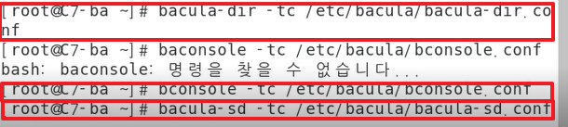
5. Bacula 서버 설정 (cont’)
Bacula 서버
db
bacula-dir.conf 검사
# bacula-dir –tc /etc/bacula/bacula-dir.conf
bconsole.conf 검사
# bconsole –tc /etc/bacula/bconsole.conf
bacula-sd.conf 검사
# bacula-sd –tc /etc/bacula/bacula-sd.conf

Slide 26
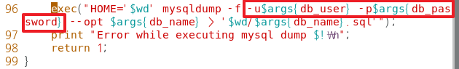
6. 디렉토리 생성
Bacula 서버
db
백업에 사용될 디렉토리 생성
# mkdir –p /bacula/backup
bacula-sd.conf → Device → Archive Device에 설정한 디렉토리
생성한 디렉토리의 소유권을 사용자 bacula로 변경
# chown –R bacula:bacula /bacula
3.DB생성 시 만든 user이름 (bacula)
사용자 bacula 에게 이 디렉토리에 대한 모든 권한을 부여
# chmod –R 770 /bacula
백업 시 사용할 사용자와 패스워드를 기존 데이터베이스 이름에 추가
# gedit /usr/libexec/bacula/make_catalog backup.pl
96번째 라인에 –u$args{db_user} –p$args{db_password} 추가

Slide 27
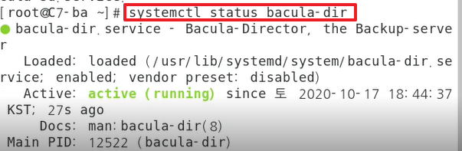
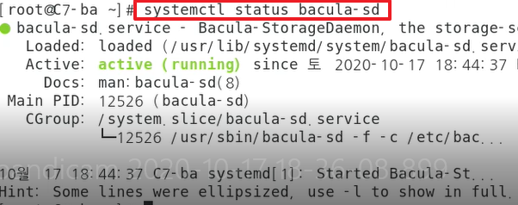
7. Bacula 서버 서비스 시작
Bacula 서버
db
Bacula 디렉터와 스토리지 서비스를 시작
# systemctl start bacula-dir bacula-sd
# systemctl enable bacula-dir bacula-sd
Bacula 디렉터/스토리지 서비스를 확인
# systemctl status bacula-dir bacula-sd

Slide 28
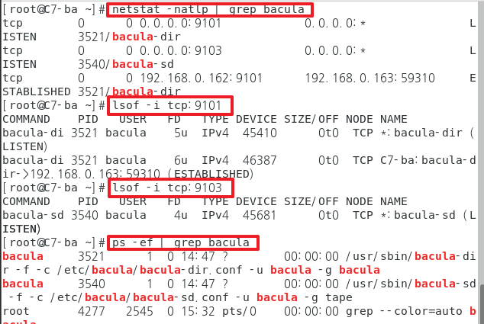
7. Bacula 서버 서비스 시작(cont’)
Bacula 서버
db
Bacula 서버가 사용하는 두 개의 포트를 확인
# netstat -natlp | grep bacula
※ 위 그림 처럼 두 개의 포트가 확인 되지 않을 경우
→ MariaDB서버가 꺼져 있는지 확인 후 재시작
Bacula 디렉터/스토리지 서비스가 사용하는 포트 확인
# lsof -i tcp:9101,9103
현재 실행 중인 Bacula 데몬을 확인
# ps –ef | grep bacula

Slide 29
8. Bacula 서버 방화벽 설정
Bacula 서버
iptables 방화벽을 사용해 Bacula 서버가 사용하는 세 개 포트로 접속을 허용
!!!!대소문자 구별!!!!
# iptables -A INPUT -m state --state NEW -m tcp -p tcp --dport 9101:9103 -j ACCEPT
firewalld 방화벽을 사용해 Bacula 서벼가 사용하는 세 개의 포트를 추가
# firewall-cmd --permanent --add-port=9101/tcp
# firewall-cmd --permanent --add-port=9102/tcp
# firewall-cmd --permanent --add-port=9103/tcp
Bacula 포트를 firewalld 방화벽에서 확인한다.
# firewall-cmd --reload
# firewall-cmd --list-ports
리눅스 보안 기능 해제 (재부팅 필요 / 임시로 해제 # setenforce 0)
# gedit /etc/selinux/config
SELINUX=disabled
CentOS7부터 방화벽으로 iptables를 사용하지 않고 firewalld를 사용

Slide 30
Ⅲ. Bacula 클라이언트

Slide 31

1. Bacula Client 설치
Bacula 클라이언트
# systemctl start mariadb
# wget http://repos.fedorapeople.org/repos/slaanesh/bacula7/
epel-bacula7.repo -O /etc/yum.repos.d/epel-bacula7.repo
DB서버 설치 (MariaDB)
최신 버전의 Bacula 패키지 설치를 위해 YUM 저장소 파일을 먼저 설치
# yum install bacula-client bacula-console -y
Bacula 패키지 설치
# rpm –qa | grep bacula
Bacula 설치 확인

Slide 32
2. Bacula 클라이언트 설정
Bacula 클라이언트
db
Console
# gedit /etc/bacula/bconsole.conf
Director {
Name = bacula-dir
DIRport = 9101
address = 192.168.0.109
Password = “dirp"
}
→ DIR 패스워드
File daemon
# gedit /etc/bacula/bacula-fd.conf
Director {
Name = bacula-dir
Password = “fdp"
}
→ DIR 패스워드
→ FD가 DIR에게 연결될 때 말해야 하는 암호

Slide 33
2. Bacula 클라이언트 설정(cont’)
Bacula 클라이언트
bacula-fd.conf 검사
# bacula-fd –tc /etc/bacula/bacula-fd.conf
bconsole.conf 검사
# bconsole –tc /etc/bacula/bconsole.conf

Slide 34
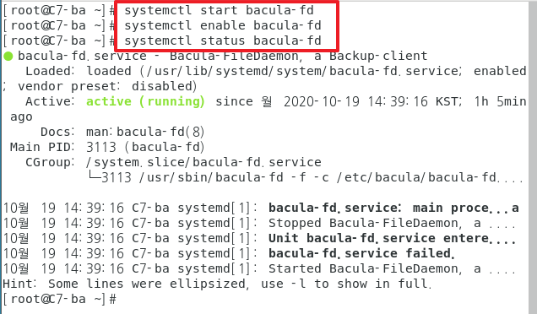
3. Bacula 클라이언트 서비스 시작
Bacula 클라이언트
db
Bacula 디렉터와 스토리지 서비스를 시작
# systemctl start bacula-fd
# systemtl enable bacula-fd
Bacula 디렉터/스토리지 서비스를 확인
# systemctl status bacula-fd

Slide 35
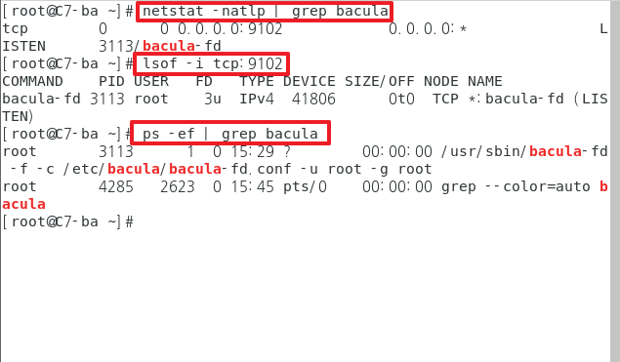
3. Bacula 클라이언트 서비스 시작
Bacula 클라이언트
db
Bacula 클라이언트가 사용하는 포트 확인
# netstat -natlp | grep bacula
Bacula 파일 서비스가 사용하는 포트 확인
# lsof -i tcp:9102
현재 실행 중인 Bacula 데몬을 확인
# ps –ef | grep bacula

Slide 36
3. Bacula 클라이언트 방화벽 설정
Bacula 서버
firewalld 방화벽을 사용해 Bacula 클라이언트가 사용하는 포트를 추가
# firewall-cmd --permanent --add-port=9102/tcp
Bacula 포트를 firewalld 방화벽에서 확인한다.
# firewall-cmd --reload
# firewall-cmd --list-ports
리눅스 보안 기능 해제 (재부팅 필요 / 임시로 해제 # setenforce 0)
# gedit /etc/selinux/config
SELINUX=disabled

Slide 37
Ⅳ. 백업 •복구 테스트

Slide 38
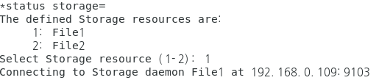
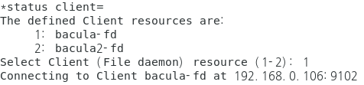
1. 백업 테스트
백업 •복구 테스트
< 클라이언트 >
# bconsole
디렉터 서비스로 접속
# status storage=
현재 연결된 스토리지 정보 확인
# status client=
클라이언트 확인

Slide 39
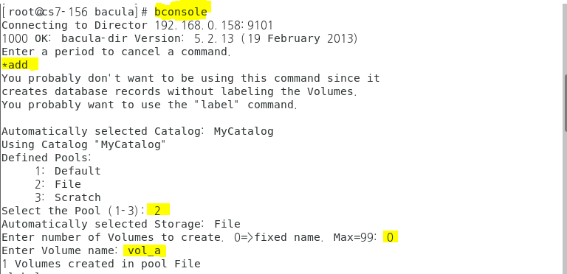
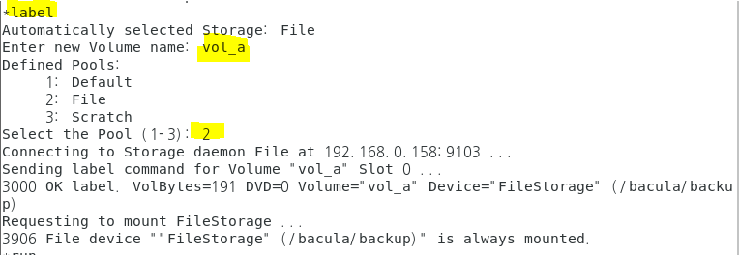
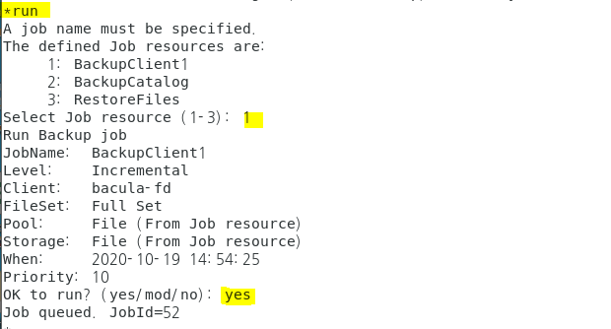
백업 •복구 테스트
1. 백업 테스트 (cont’)
*label
백업되는 데이터의 볼륨 이름을 지정
*autodisplay on // Enter 입력 시 New Message 자동출력
*run // 실제 백업 진행하라는 명령어
→ bacula-dir.conf에 정의된 job

Slide 40
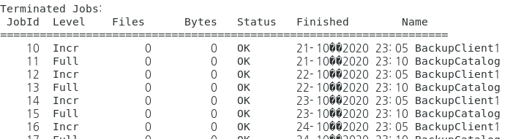
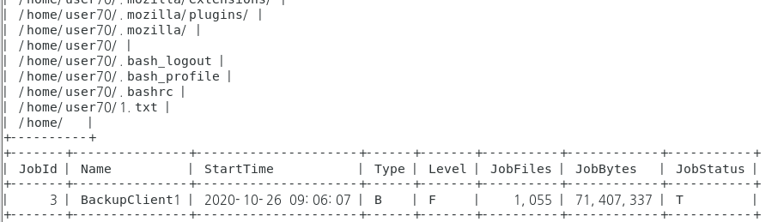

백업 •복구 테스트
1. 백업 테스트 (cont’)
* Status dir
백업을 마치고 작업 정보 확인
* list files jobid=?
실행했던 Job에 저장된 파일들 ( Job 보는 방법 : list jobs )
< 생성 파일 확인 >
# ll /bacula/backup

Slide 41
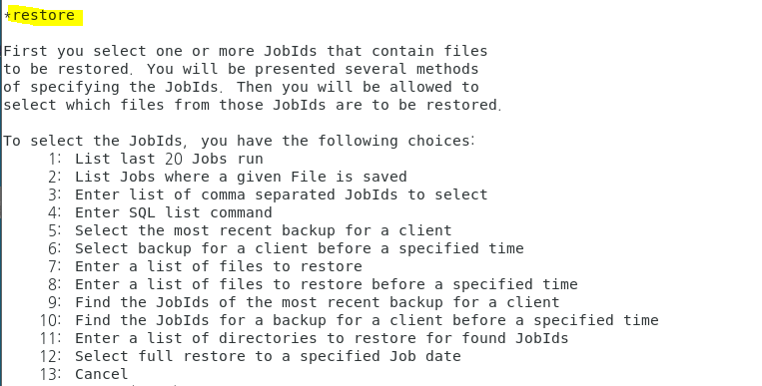
2. 복구 테스트
백업 •복구 테스트
< 클라이언트 >
# bconsole
디렉터 서비스로 접속
*restore

Slide 42
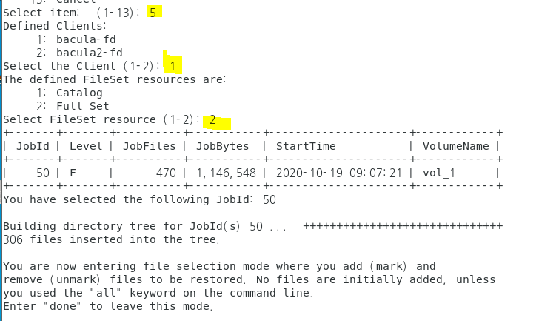
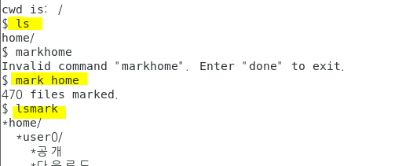
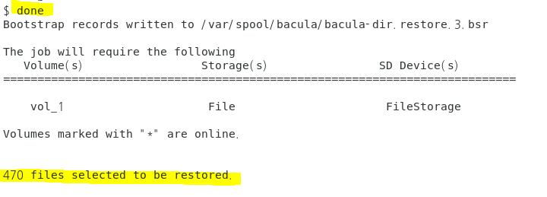
백업 •복구 테스트
2. 복구 테스트 (cont’)

Slide 43
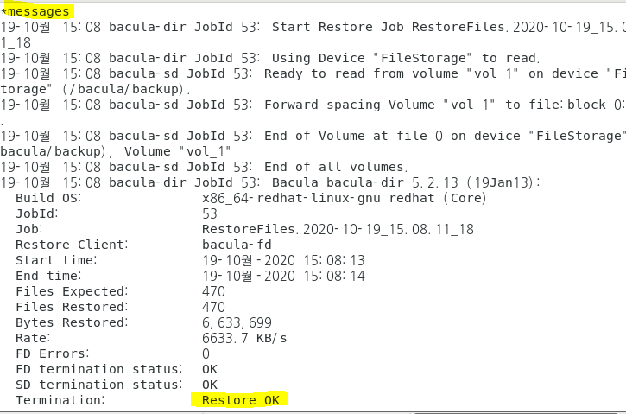
백업 •복구 테스트
2. 복구 테스트 (cont’)
*messages

Slide 44
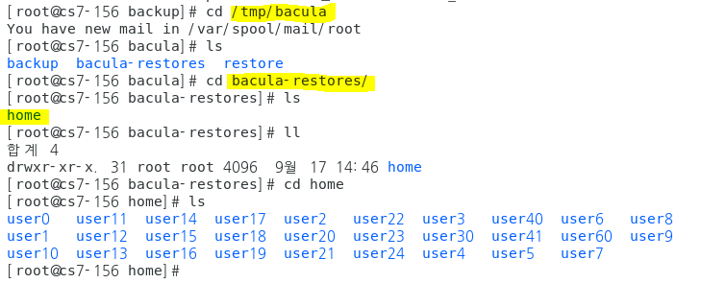
백업 •복구 테스트
2. 복구 테스트 (cont’)
bacula-dir.conf에 restore Job에서 정한 디렉토리 (87번 라인)

Slide 45
Q&A

